Slide 1
Giải tích cho Machine Learning

Slide 2
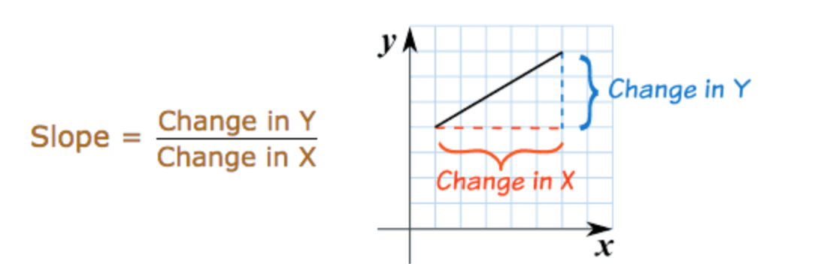
Đạo hàm
Hàm số y = f(x)
Đạo hàm trả lời cho câu hỏi y sẽ thay đổi thế nào khi thay đổi x

Slide 3
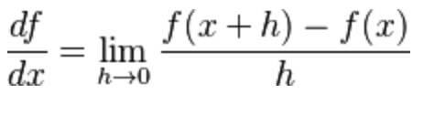
Đạo hàm
Định nghĩa của đạo hàm
Hàm đồng biến khi đạo hàm lớn hơn 0
Hàm nghịch biến khi đạo hàm nhỏ hơn 0
Cách tính đạo hàm ?

Slide 4
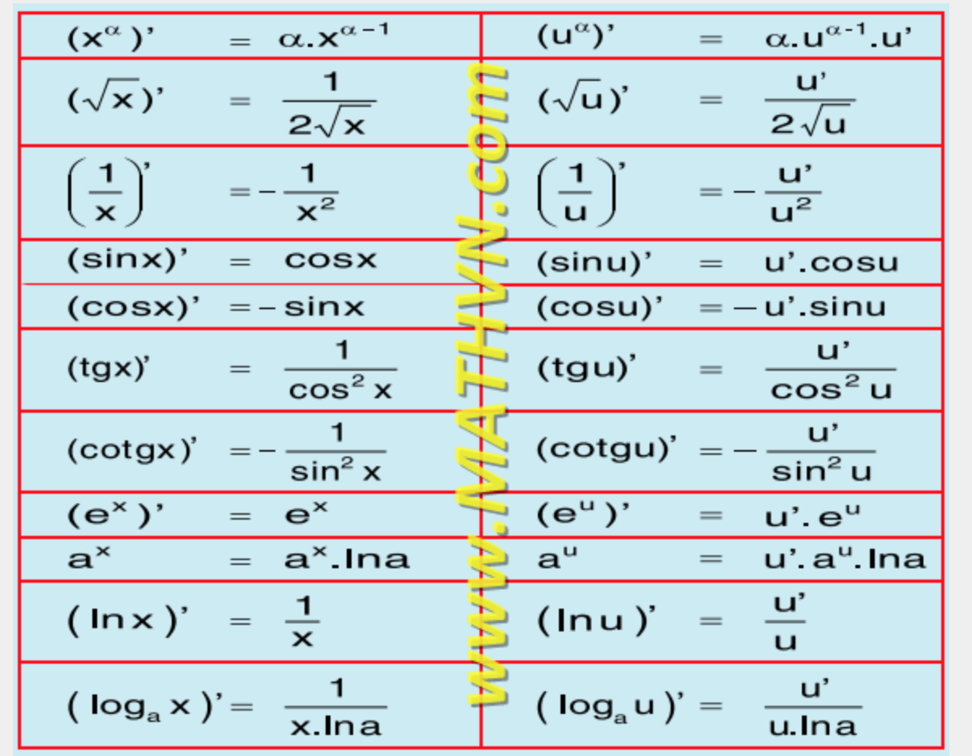
Đạo hàm

Slide 5
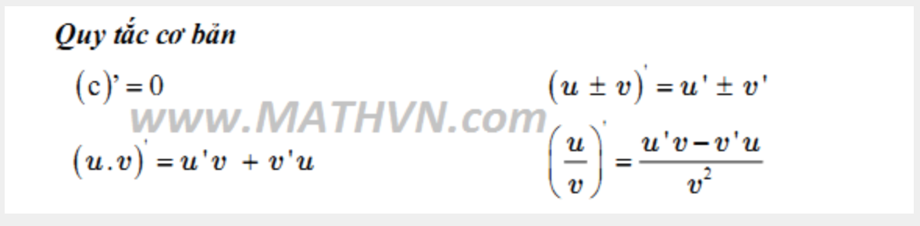
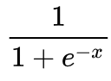
Quy tắc tính đạo hàm
Bài tập 1: tính đạo hàm của hàm sigmoid, biểu diễn đạo hàm theo hàm sigmoid
f(x) = Tính f’(x) theo f(x)
Bài tập 2: tính đạo hàm của hàm x^x

Slide 6
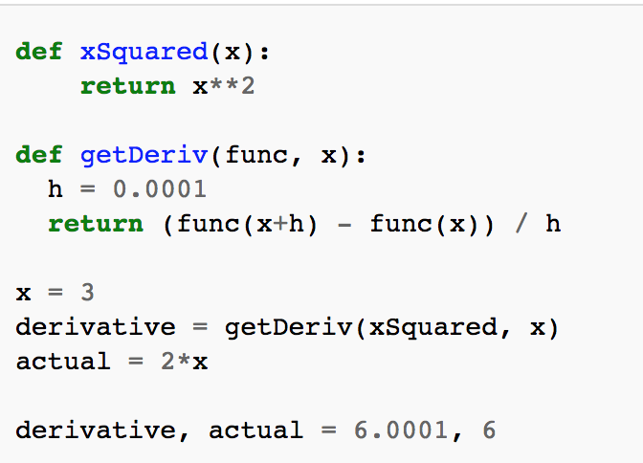
Xấp xỉ hàm tính đạo hàm
Tính giá trị gần đúng của đạo hàm

Slide 7
Hàm hợp
Y = f(g(h(x)))
x
h
g
f
y

Slide 8
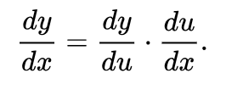
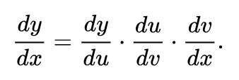
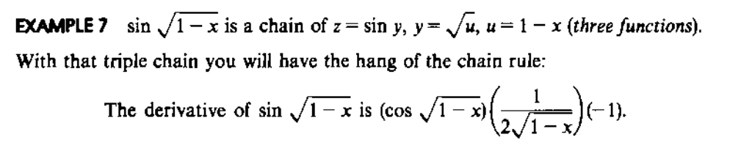
Đạo hàm của hàm hợp
Đạo hàm của y = f(x) = sin(x²)
đặt u(x) = x²; khi đó y = f(u(x)); y’ = f’((u(x)) u’(x)
Với hàm hợp y = f(u(v(x))) ?

Slide 9
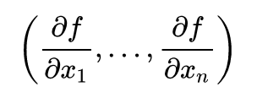
Đạo hàm với hàm nhiều biến
Giả sử hàm f = (x) trong đó x là vector các biến x =[x₁, x₂, ... x_{n}]
Khi đó gradient của hàm f là vector trong đó phần tử i là đạo hàm của hàm f theo biến x_{i}
Gradient(x) =
Ví dụ y = x₁² + x₂² Gradient = [2x₁, 2x₂]

Slide 10
Tích phân
Y = f(x) là hàm số xác định trong đoạn [a,b], tích phân xác định được định nghĩa:
Phân chia đoạn [a,b] bởi n điểm
Tổng trong đó = và x’_{i} là điểm bất kì trên đoạn
Giới hạn của tổng trên khi n → vô cùng được gọi là tích phân của hàm ssố f(x) trên đoạn [a,b]
Khi chọn x_i là các điểm đều nhau cách nhau (b-a)/n khi đó tổng bằng:

Slide 11
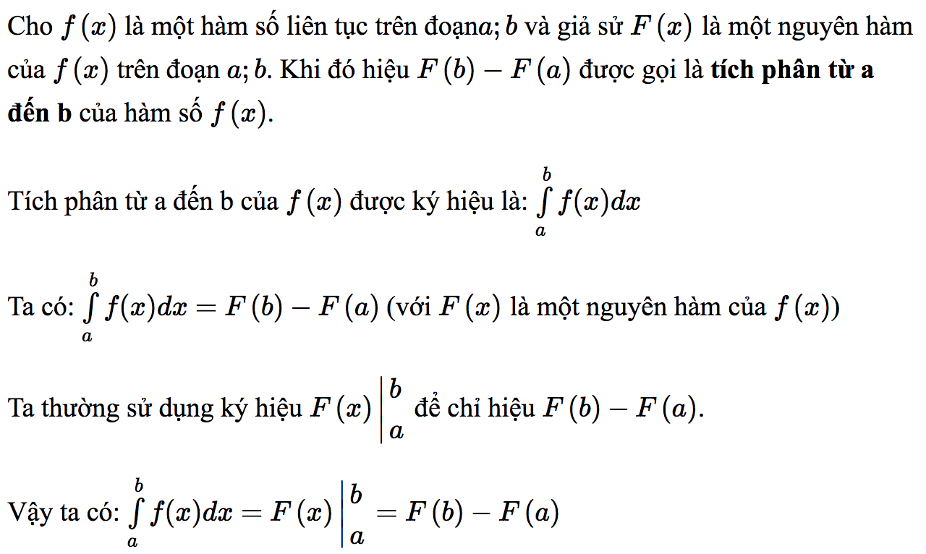
Tích phân

Slide 12
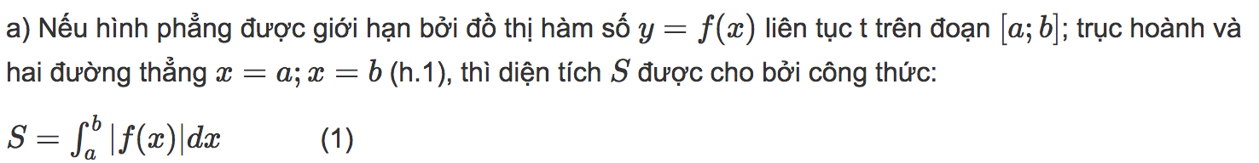
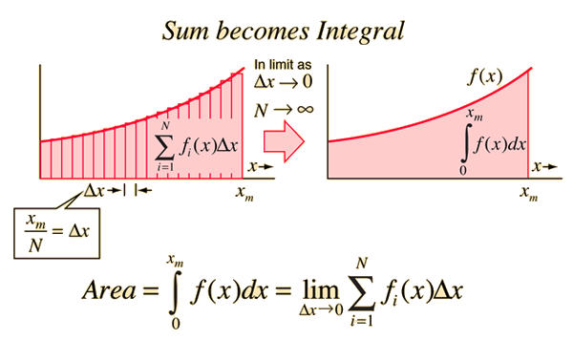
Ý nghĩa hình học của tích phân

Slide 13
Xấp xỉ tích phân

Slide 14
Chuỗi (series)
Cho dãy số an khi đó được gọi là một chuỗi
Chuỗi chính là giới hạn của dãy:
Nếu giới hạn của chuỗi tồn tại được gọi là chuỗi hội tụ (converge)
Chuỗi không có giới hạn gọi là chuỗi phân kì (diverge)

Slide 15
Một số chuỗi đặc biệt
Chuỗi hình học (Geometric series)

Slide 16
Khai triển Taylor
Mục đích: xấp xỉ một hàm (khác hàm đa thức) theo một đa thức
Giả sử
Khi đó gần 0 hơn khi x → 0
Như vậy có thể xấp xỉ f(x) ~ f(0) + f’(0)x khi x gần xấp xỉ 0
Bài toán là tìm đa thức bậc 2 xấp xỉ một hàm khi x xấp xỉ 0
Được xấp xỉ f(x) = khi x xấp xỉ 0

Slide 17
Khai triển Taylor
Đa thức bậc n xấp xỉ hàm f(x) khi x gần với 0 có dạng
Tổng quát đa thức bậc n xấp xỉ hàm f(x) khi x gần với c có dạng

Slide 18
Khai triển Taylor
Khai triển Taylor của hàm f(x) khi x gần tiến tới c là
Khi c = 0 gọi là khai triển Maclaurin

Slide 19
Khai triển Taylor
Với bất kì điểm c, hàm số e^{x} có khai triển taylor tại c:
Chứng minh: đạo hàm bậc n của e^{x} là e^{x}

Slide 20
Khai triển Maclaurin cho một số hàm

Slide 21
Phương pháp số (Numerical Method)

Slide 22
Ví dụ về phương pháp số
Để tính e^{0.5} Xét hàm số y = e^{x} đạo hàm
Đặt chặn trên của sai số E(n) =
0 < 0.5 < 1 Ta chọn khai triểu Maclaurin với M_{n} = e¹ , chọn M_{n}=3 cho dễ tính toán

Slide 23
Một ví dụ khác về phương pháp số

Slide 24
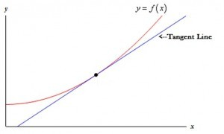
Phương pháp Newton
Muốn tính xấp xỉ nghiệm của phương trình f(x) = 0
Mục đích: bắt đầu từ một giá trị x₀, xây dựng dãy x_{n} mà khi n càng lớn thì ta càng tiến tới 1 nghiệm.

Slide 25
Phương pháp Newton
Tại mỗi điểm, tiếp tuyến là xấp xỉ của hàm tại lân cận điểm đó
Thực hiện lặp:
Tại điểm x_{n}, x_{n+1} là giao điểm của tiếp tuyến với trục Ox
Phương trình tiếp tuyến tại điểm a của đồ thị f:
Giao của tiếp tuyến với trục Ox (y = 0)
→

Slide 26
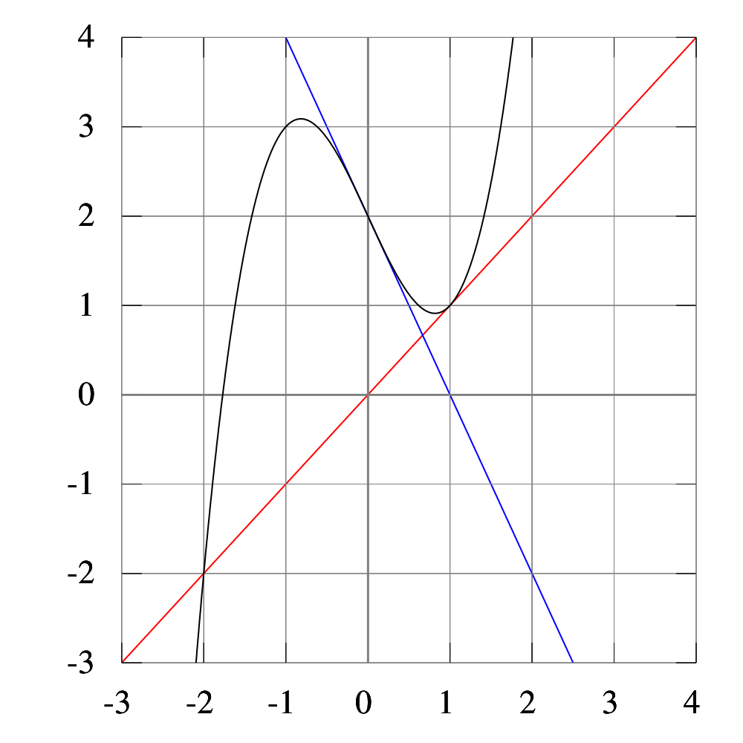
Phương pháp Newton
Các bước lặp sau:
Chọn a0 là một điểm bất kì
Các bước tính lặp như sau:
Quá trình trên không phải luôn luôn
tìm được nghiệm
F(a)f(b) < 0 và f’ đồng biến hoặc
nghịch biến trên đoạn này thì sẽ tìm
được nghiêm
Nếu điểm khởi tạo nằm trên đoạn chứa
nghiệm và f'(x) đồng biến hoặc nghịch biến
trên đoạn đó thì dãy a_{n} hội tụ tới nghiệm

Slide 27
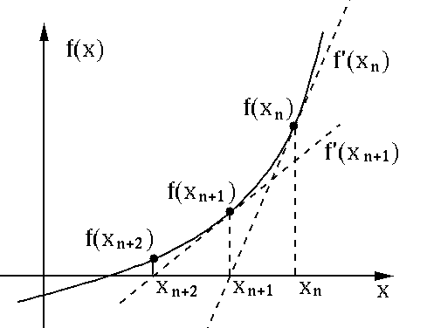
Phương pháp Newton
Ý tưởng theo mô tả hình học

Slide 28
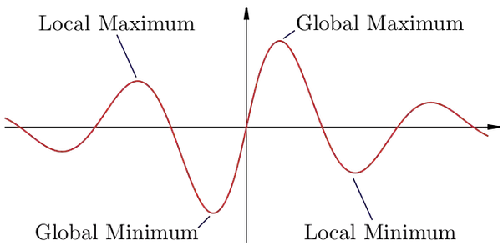
Cực trị
Cực trị địa phương (local extreme)
Cực trị toàn cụ (global extreme)

Slide 29
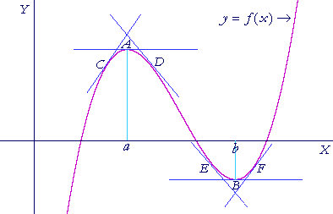
Điểm cực đại và cực tiểu của hàm số
giải tích một biến:
HÀM F liên tục có đạo hàm trên đoạn [a, b]. Cực trị của f đạt được tại các điểm x = a hoặc x = b hoặc các điểm đạo hàm bằng 0
f liên tục trên đoạn (a, b) và và f'(c) = 0
Nếu f''(c) < 0 thì f(c) là cực đại địa phương
Nếu f''(c) > 0 thì f(c) là cực tiểu địa phương

Slide 30
Cực trị của hàm hai biến
a, b là điểm tới hạn của f(x, y) Nếu
Nếu f có cực trị địa phương tại (a, b) thì (a, b) phải là là điểm tới hạn của f

Slide 31
Cực trị của hàm hai biến
Ví dụ tìm cực trị của hàm

Slide 32
Cực trị của hàm nhiều biến
Sadle point (điểm lưng đèo, điểm yên ngựa) là điểm tới hạn tuy nhiên không phải là điểm cự đại hay cực tiểu địa phương

Slide 33
Cực trị của hàm hai biến
Giả sử f(x,y) có đạo hàm cấp 2 trong không gian chứa hai điểm (a,b) và f_{x}(a,b) = f_{y}(a,b) = 0. Định nghĩa định thức D(a,b)
Nếu D(a,b) > 0 và f_{xx}(a,b) > 0 f có cực tiểu địa phương tại (a,b)
Nếu D(a,b) > 0 và f_{xx}(a,b) < 0 thì f có cực đại địa phương tại (a,b)
D(a,b) < 0 thì (a,b) là điểm sadle point
Nếu D(a,b) = 0 thì không có kết luận gì

Slide 34
Ví dụ

Slide 35
Cực trị của hàm hai biến
Giả sử hàm f(x,y) là liên tục trên tập con đóng và bị chặn, f có cực đại và cực tiểu toàn cục. Các giá trị cực đại/tiểu này ứng với các điểm tới hạn hoặc tại các điểm biên của R

Slide 36
Bài tập lập trình
Bài tập: tính xấp xỉ căn bậc hai của một số bằng phương pháp Newton-Raphson
Ví dụ tính căn bậc hai của 5 ta đi giải phương trình x*x = 5.
Khởi tạo giá trị bất kì và thực hiện vòng lặp trong Newton-Raphson một số lần nhất định

